Slide 1
Классный час
«Соблюдай ПДД – не окажешься в беде! »

Slide 3
Кого называют участниками дорожного движения?

Slide 5
Каждый участник дорожного движения обязан соблюдать правила.
Правило 1.
- пешеходы должны ходить только по …тротуару. И идти по нему нужно, придерживаясь правой стороны, чтобы не сталкиваться со встречными людьми.
Правило 2.
-если дорога небольшая, пешеходы по обочинам идут …навстречу транспорту.
Правило 3.
-при переходе улицы обязательно надо посмотреть сначала …налево, а потом направо.
Правило 4.
-где попало и как попало дорогу переходить нельзя! А где можно переходить дорогу?... по пешеходным переходам.
Правило 5.
- правильно переходить дорогу на перекрёстке помогает …светофор.

Slide 6
Вывод
Каждый участник дорожного движения обязан соблюдать ПРАВИЛА ДОРОЖНОГО ДВИЖЕНИЯ!

Slide 7
Ситуация 1
Два мальчика и три девочки вышли из школы. Когда они подошли к пешеходному переходу, зеленый сигнал уже начал мигать. Мальчики побежали через дорогу бегом, а девочки остались дожидаться следующего сигнала. Сколько ребят правильно перешли дорогу?

Slide 8
Ответ: Три девочки. Зеленый мигающий сигнал светофора предупреждает, что скоро включится желтый, а затем красный. Поэтому безопаснее всего дождаться следующего зеленого сигнала. Бежать через дорогу опасно.

Slide 9
Ситуация 2
Из автобуса вышли шесть человек, трое из них, пока автобус стоял на остановке, перешли дорогу по пешеходному переходу, двое пошли обходить автобус спереди, и один остался на остановке. Сколько человек поступили правильно?

Slide 10
Ответ: Один. Правильно подождать, пока автобус отъедет от остановки, и только затем переходить дорогу.

Slide 11
Ситуация 3
Семеро ребят играли в мяч на проезжей части дороги, двое ушли домой, остальные остались играть на дороге. Сколько ребят поступили правильно?

Slide 12
Ответ: Ни одного. Играть на проезжей части дороги нельзя.

Slide 13
Викторина
1. Назовите последовательность смены сигналов в светофоре:
а)зеленый, красный, желтый;
б) зеленый, желтый, красный;
в) красный, зеленый, желтый.

Slide 14
2. Какая часть улицы предназначена для пешеходов?
а) мостовая;
б) тротуар;
в) проезжая часть между трамвайными путями.

Slide 15
3. При каком сигнале светофора можно переходить улицу?
а) при желтом;
б) при зеленом;
в) при красном.

Slide 16
4. Где должны ходить пешеходы при отсутствии тротуара?
а) по правой стороне обочины;
б) по правому краю дороги;
в) по левой обочине, навстречу движению транспорта.

Slide 17
5. Как пешеходы должны ходить по тротуару?
а) придерживаться левой стороны;
б) придерживаться правой стороны;
в) придерживаться середины.

Slide 18
6. Как вы должны поступить, если во время перехода перекрест­ка зеленый сигнал светофора сменился на желтый?
а) быстро перебежать улицу;
б) вернуться на тротуар;
в) остановиться на осевой линии.

Slide 19
7. Вы вышли из автобуса на загородной дороге и вам нужно перейти ее. Как вы перейдете дорогу?
а) обойдете стоящий автобус, спереди;
б) обойдете стоящий автобус сзади;
в) дождетесь, когда автобус отъедет, и проезжая часть будет хорошо просматриваться в обе стороны.

Slide 22
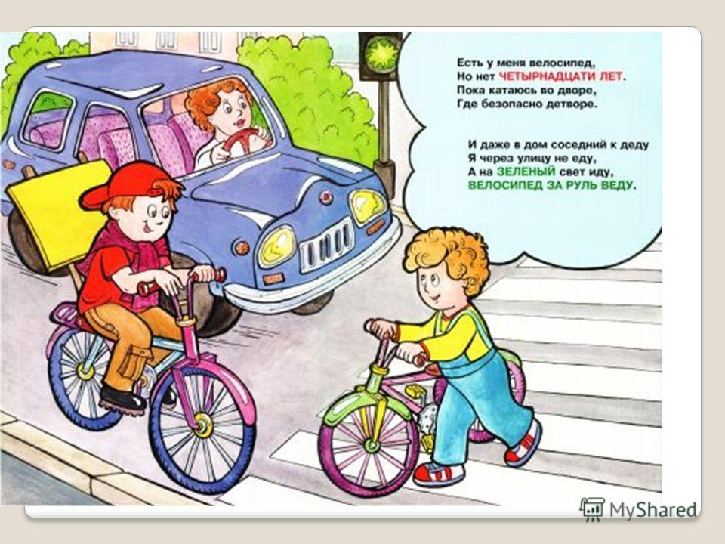

Slide 25
